Slide 1
IL PESCE PALLA
ALESSIA DE ROSA 4 E

Slide 2
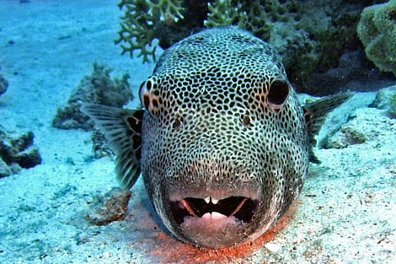
Il pesce palla appartiene alla famiglia dei Tetraodontiti, dal greco “quattro denti”.

Slide 3
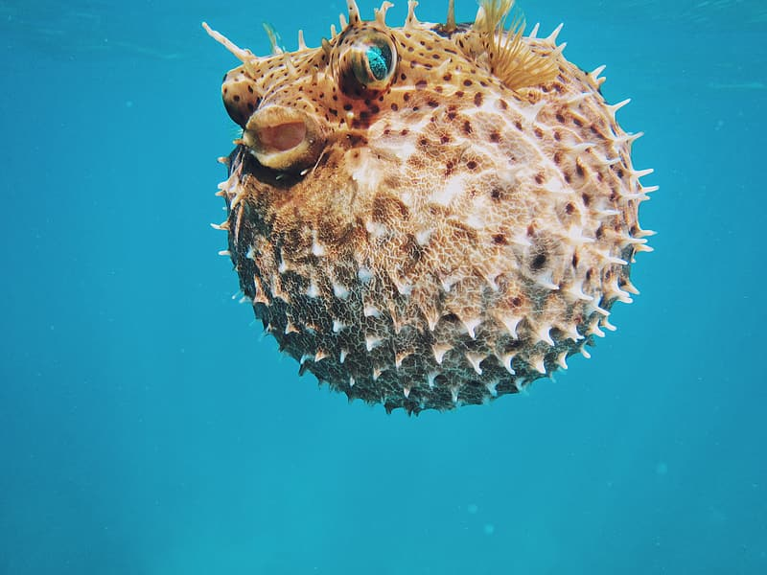
Ci sono varie specie di pesce palla, ma tutte sono accomunate dalla forma del corpo ovale e dall’utilizzo della pinna dorsale ed anale per favorire il movimento.

Slide 4
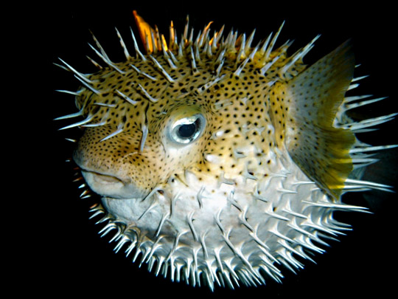
In alcune specie tutto il corpo è ricoperto da piccoli aculei. La pelle è molto spessa e ruvida e cambia colore.
Questa foto di Autore sconosciuto è concesso in licenza da CC BY-SA

Slide 5
CURIOSITA’
Quando avverte il pericolo, il pesce palla risale subito in superficie e si trasforma in un vero e proprio palloncino, per un periodo di circa 15 minuti.
Quando sente che la situazione è tranquilla e non vi è più alcun pericolo, il pesce inizia a sgonfiarsi rilasciando una sorta di fischio. L’acqua viene espulsa dalle branchie e dalla bocca.
Il pesce palla è velenoso, in quanto contiene la tetrodotossina. Le quantità presenti in un solo esemplare potrebbero uccidere fino a 30 persone.
Per la riproduzione bisogna aspettare i 5 anni di vita. Quando il maschio è pronto, corteggia la femmina e la avvicina lungo la riva, dove l’acqua è più bassa. Lì vengono rilasciate le uova.
Al contrario di quanto ci si aspetti, sarà il maschio a prendersene cura. Queste restano a galla per poco meno di una settimana e poi finalmente si schiudono.

Slide 6
